Slide 1
Aula 05 | Ameaças cibernéticas alimentadas por IA

Slide 2
O que vamos aprender?
Aula 05 | Ameaças cibernéticas alimentadas por IA
O impacto da IA em cibersegurança.
Ameaças cibernéticas alimentadas por IA.
Ataques que podem ser feitos por IA.
Estratégias para Mitigar as Ameaças.
Conclusão e reflexão

Slide 3
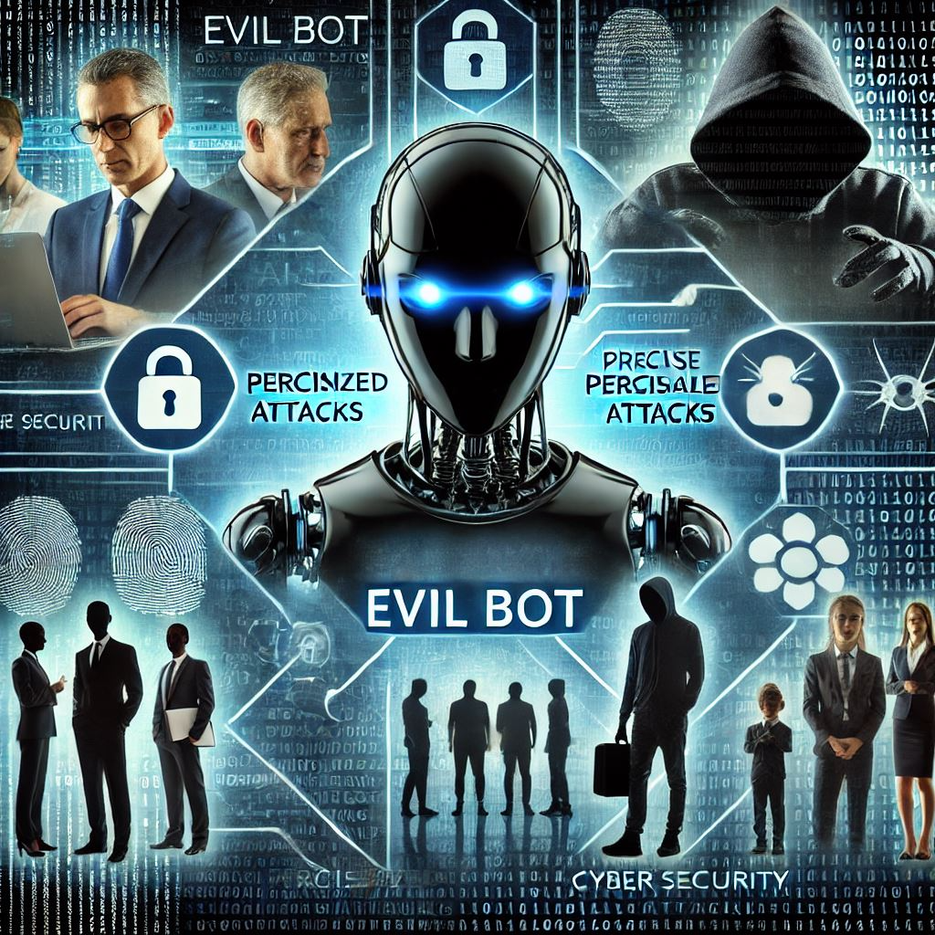
O impacto da IA em cibersegurança
Aula 05 | Ameaças cibernéticas alimentadas por IA
A Inteligência artificial é uma ferramenta poderosa para as empresas mas...
Pode ser usada por cibercriminosos
Ataques precisos
Personalizados
Difíceis de identificar
Vamos explorar essas ameaças cibernéticas
Spear phishing
Deepfakes
Exploits
Malware dinâmico
Bots

Slide 4

Ameaças cibernéticas alimentadas por IA
Aula 05 | Ameaças cibernéticas alimentadas por IA
Spear Phishing e Engenharia Social
Características:
Para obter acesso a sistemas
AI analisa redes sociais e a vida da pessoa
Medidas de proteção:
Educar os colaboradores.
Cuidado com urgências exageradas.
Pedido de informações sensíveis.
Exemplo:
Receber e-mail do seu gerente.
Linguagem que reflete exatamente o estilo da pessoa.
Pedindo a aprovação de uma transferência financeira.

Slide 5

Ameaças cibernéticas alimentadas por IA
Aula 05 | Ameaças cibernéticas alimentadas por IA
Deepfake
Características:
Vídeos ou áudio falsificados.
Incrivelmente realistas.
Usada para manipular discursos.
Causador de pânico e prejuízos financeiros.
Medidas de proteção:
Adotar protocolos para confirmar pedidos financeiros ou ações sensíveis.
Ligue diretamente a pessoa envolvida.
Usar ferramentas de detecção de deepfake baseadas em IA.
Exemplo:
Usaram a voz de um CEO para convencer um funcionário a transferir grandes somas de dinheiro.
Voz parecia autentica.
Ninguém suspeitou.

Slide 6

Ameaças cibernéticas alimentadas por IA
Aula 05 | Ameaças cibernéticas alimentadas por IA
Desenvolvimento automatizado de Exploits
Características:
Falhas em sistemas exploradas por hackers.
Invadir ou causar danos.
Medidas de proteção:
Auditorias frequentes de segurança.
Identificar e corrigir as vulnerabilidades.
Atualizações de patches de segurança.
Exemplo:
Um grupo de hackers pode usar IA para varrer sistemas de uma empresa e encontrar falhas, lançando um ataque automatizado antes que a equipe de TI consiga responder.

Slide 7

Ameaças cibernéticas alimentadas por IA
Aula 05 | Ameaças cibernéticas alimentadas por IA
Malware dinâmico
Características:
Software malicioso.
Se instala em seus sistema se adapta e evita detecção.
Medidas de proteção:
Use soluções baseadas em AI que analisam o comportamento do software.
Implemente redes segmentadas para limitar o impacto de malwares.
Exemplo:
Malware que reconhece quando está sendo analisado.
Ele consegue mudar a sua operação para que não se detectado pelo antivírus.

Slide 8

Ameaças cibernéticas alimentadas por IA
Aula 05 | Ameaças cibernéticas alimentadas por IA
Botnets Impulsionados por IA
Características:
Redes de dispositivos infectados.
Controlados remotamente.
Medidas de proteção:
Monitore o tráfego da rede para identificar atividades anômalas.
Use firewalls avançados que reconhecem padrões de ataque dinâmico.
Exemplo:
Pode lançar ataque de serviços (DDoS).
Com AI isso fica mais eficaz, alternando entre alvos e métodos.
Tornando o bloqueio quase impossível.

Slide 9






Estratégias para mitigar as ameaças
Aula 05 | Ameaças cibernéticas alimentadas por IA
Educação e treinamento
Treinar os funcionários
Identificar ataques
Política de Atualizações
Patches de segurança.
Os mais recentes.
Tecnologia de segurança Baseada em IA
Use AI para monitorar
Tráfego, anomalias e comportamentos
Simulação de Ataques
Identificar vulnerabilidades
Treinar respostas eficazes
Redundância e protocolos de verificação
Processos críticos
Exigir verificações adicionais.

Slide 10

Conclusão e reflexão
Aula 05 | Ameaças cibernéticas alimentadas por IA
IA está sendo usada para criar ameaças.
Estejamos atentos e preparados.
“Como você acha que podemos equilibrar os benefícios da IA com a mitigação de seus riscos na segurança digital?

Slide 11
Obrigado!

